Slide 1
27,в*. Кривые постоянной ширины
Notes:
В режиме слайдов ответы появляются после кликанья мышкой

Slide 2
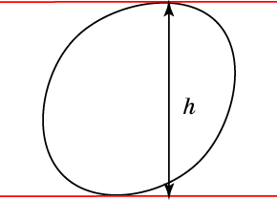
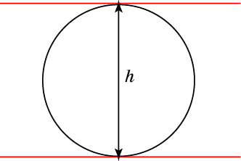
Для определения ширины h замкнутой кривой рассмотрим две параллельные прямые, между которыми расположена данная кривая. Будем сдвигать друг к другу эти прямые до тех пор, пока они не коснутся кривой. Расстояние между полученными параллельными прямыми и будет шириной кривой в направлении перпендикулярном этим прямым.
Для разных направлений ширина кривой может быть разной. Примером кривой одинаковой (постоянной) ширины по всем направлениям является окружность. Её ширина равна диаметру.
Notes:
В режиме слайдов ответы появляются после кликанья мышкой

Slide 3
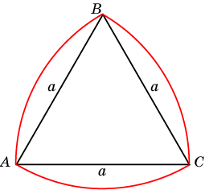
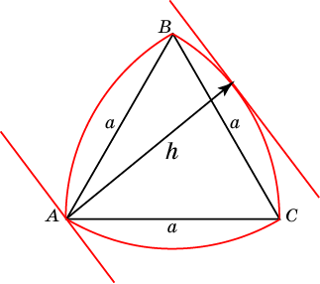
Упражнение 1
Бывают ли кривые, отличные от окружности и имеющие постоянную ширину?
Оказывается, бывают. Примером такой кривой является кривая, придуманная французским учёным Ф. Рело (1829 – 1905), называемая «треугольник Рело».
Для его построения рассмотрим правильный треугольник ABC со стороной a. С центром в вершине A и радиусом a проведем дугу BC окружности. Аналогично, с центрами в вершинах B и C и радиусом A проведём дуги окружности AC и AB. В результате получим искомую кривую, состоящую из трёх дуг окружности. Её ширина равна стороне a правильного треугольника.
О кривых постоянной ширины можно посмотреть фильм на сайте https://etudes.ru
Notes:
В режиме слайдов ответы появляются после кликанья мышкой

Slide 4
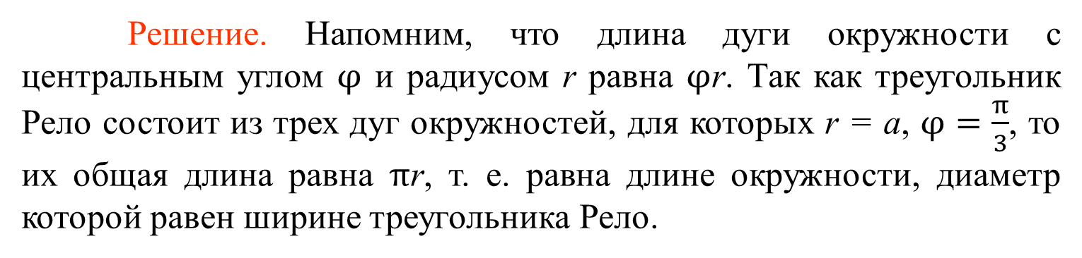
Упражнение 2
Докажите, что периметр треугольника Рело равен длине окружности, диаметр которой равен ширине треугольника Рело.
Решение. Напомним, что длина дуги окружности с центральным углом $φ$ и радиусом r равна $φ$r. Так как треугольник Рело состоит из трех дуг окружностей, для которых r = a, $φ=\frac{π}{3}$, то их общая длина равна $π$r, т. е. равна длине окружности, диаметр которой равен ширине треугольника Рело.
Notes:
В режиме слайдов ответы появляются после кликанья мышкой

Slide 5
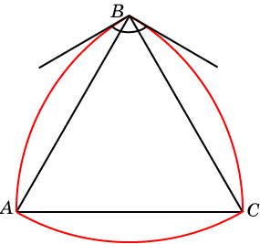
Упражнение 3
Найдите углы треугольника Рело, образованные касательными к дугам окружностей в его вершинах.
Ответ. 120^{о}.
Notes:
В режиме слайдов ответы появляются после кликанья мышкой

Slide 6
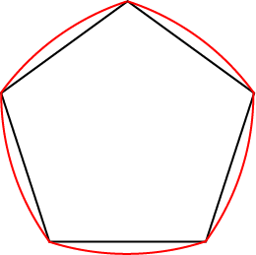
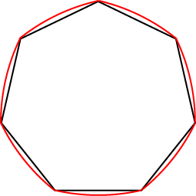
Правильные многоугольники Рело
Кривые постоянной ширины можно получать не только из правильного треугольника, но и из правильных многоугольников с нечетным числом сторон. На рисунке показаны такие кривые для правильных пятиугольника и семиугольника.
Notes:
В режиме слайдов ответы появляются после кликанья мышкой

Slide 7

Упражнение 4
Сторона правильного пятиугольника равна 1. Найдите ширину соответствующего пятиугольника Рело.
Ответ. $\frac{1+\sqrt{5}}{2}.$
Notes:
В режиме слайдов ответы появляются после кликанья мышкой

Slide 8
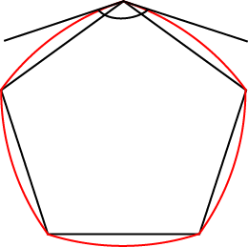
Упражнение 5
Найдите углы пятиугольника Рело, образованные касательными к дугам окружностей в его вершинах.
Ответ. 144^{о}.
Notes:
В режиме слайдов ответы появляются после кликанья мышкой

Slide 9
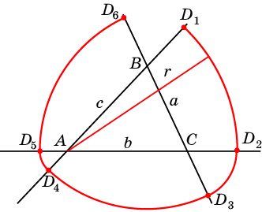
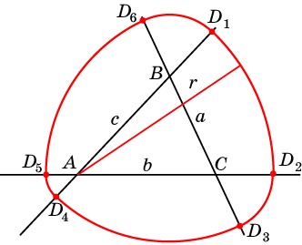
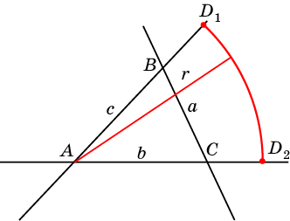
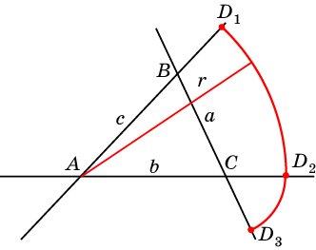
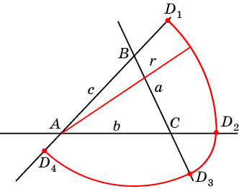
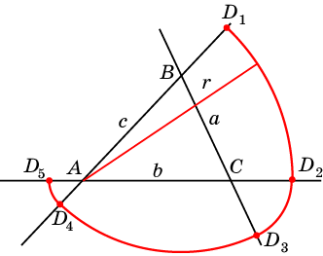
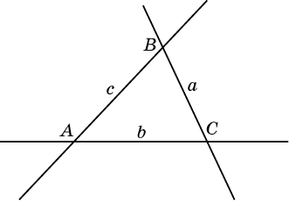
Неравносторонний треугольник
Рассмотрим три прямые, попарно пересекающиеся в точках A, B, C. Обозначим стороны треугольника ABC соответственно a, b, c.
На продолжении отрезка AB возьмем точку D₁. С центром в точке A и радиусом r = AD₁ проведем дугу окружности, соединяющую точку D₁ и точку D₂ на луче AC.
Далее, с центром в точке С и радиусом CD₂ = r-b проведем дугу окружности, соединяющую точку D₂ и точку D₃ на луче BC.
Затем, с центром в точке B и радиусом BD₃ = a+r-b проведем дугу окружности, соединяющую точку D₃ и точку D₄ на луче BA.
C центром в точке A и радиусом AD₄ = a + r – b - c проведем дугу окружности, соединяющую точку D₄ и точку D₅ на луче CA.
C центром в точке C и радиусом CD₅ = a + r - c проведем дугу окружности, соединяющую точку D₅ и точку D₆ на луче CB.
C центром в точке B и радиусом BD₆ = r - c проведем дугу окружности, соединяющую точку D₆ и точку D₁ на луче AB. Получим замкнутую кривую.
Notes:
В режиме слайдов ответы появляются после кликанья мышкой

Slide 10
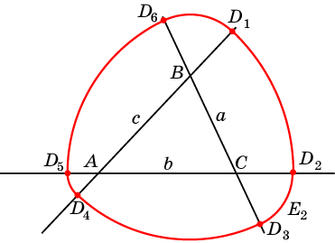
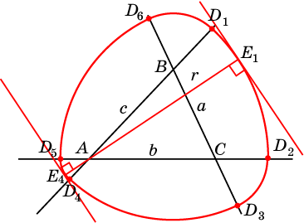
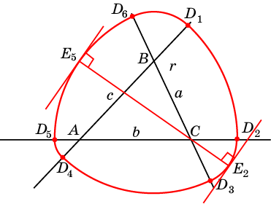
Упражнение 6
Докажите, что полученная кривая имеет постоянную ширину. Найдите её выражение через a, b, c и r.
Решение. Через точку E₁ на дуге D₁D₂ и точку A проведём прямую. Её точку пересечения с дугой D₄D₅ обозначим E₄. Касательные к кривой в точках E₁, E₄ будут перпендикулярны отрезку E₁E₄. Следовательно, длина этого отрезка будет шириной кривой h в направлении прямой E₁E₄, h = r + a + r – b - c = 2r + a – b – c. Ясно, что это значение не зависит от выбора точки E₁ на дуге D₁D₂.
Рассмотрим теперь точку E₂ на дуге D₂D₃. Через неё и точку С проведём прямую. Её точку пересечения с дугой D₅D₆ обозначим E₅. Касательные к кривой в точках E₂, E₅ будут перпендикулярны отрезку E₂E₅. Следовательно, длина этого отрезка будет шириной кривой в направлении прямой E₂E₅. Она равна r – b + a + r - c = 2r + a – b – c = h. Ясно, что это значение не зависит от выбора точки E₂ на дуге D₂D₃.
Аналогичным образом показывается, что для точек E₃ дуги D₃D₄ ширина кривой также будет равна 2r + a – b – c = h.
Notes:
В режиме слайдов ответы появляются после кликанья мышкой

Slide 11
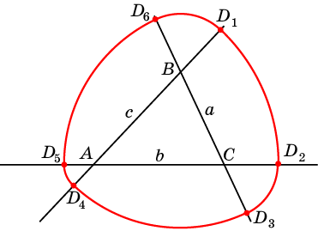
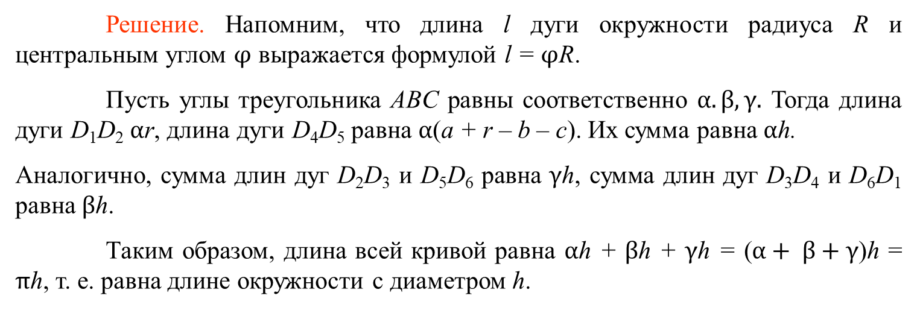
Упражнение 7
Докажите, что длина полученной кривой равна длине окружности с диаметром, равным ширине h кривой.
Решение. Напомним, что длина l дуги окружности радиуса R и центральным углом $φ$ выражается формулой l = $φ$R.
Пусть углы треугольника ABC равны соответственно $α. β, γ.$ Тогда длина дуги D₁D₂ $α$r, длина дуги D₄D₅ равна $α$(a + r – b – c). Их сумма равна $α$h.
Аналогично, сумма длин дуг D₂D₃ и D₅D₆ равна $γ$h, сумма длин дуг D₃D₄ и D₆D₁ равна $β$h.
Таким образом, длина всей кривой равна $α$h + $β$h + $γ$h = ($α+ β+γ$)h = $π$h, т. е. равна длине окружности с диаметром h.
Notes:
В режиме слайдов ответы появляются после кликанья мышкой

Slide 12
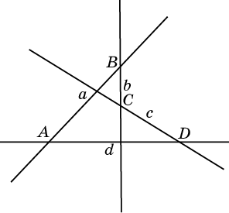
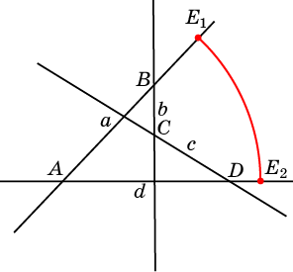
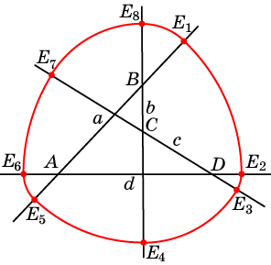
Упражнение 8
Рассмотрим четыре прямые, попарно пересекающиеся в точках A, B, C, D. Обозначим стороны четырёхугольника ABCD соответственно a, b, c, d.
На продолжении отрезка AB возьмём точку E₁. С центром в точке A и радиусом r = AE₁ проведём дугу окружности, соединяющую точку E₁ и точку E₂ на луче AD.
Проведите дальнейшее построение кривой постоянной ширины самостоятельно, найдите её ширину. Докажите, что её длина равна длине окружности с диаметром, равным ширине h кривой.
Ответ. Искомая кривая изображена на рисунке, где E₂E₃ – дуга окружности с центром D и радиусом r – d, E₃E₄ – дуга окружности с центром C и радиусом c + r – d, E₄E₅ – дуга окружности с центром B и радиусом b + c + r – d, E₅E₆ – дуга окружности с центром A и радиусом b + c + r – d – a, E₆E₇ – дуга окружности с центром D и радиусом b + c + r – a, E₇E₈ – дуга окружности с центром C и радиусом b + r – a, E₈E₁ – дуга окружности с центром B и радиусом r – a. Ширина h кривой равна 2r + b + c – a – d.
Notes:
В режиме слайдов ответы появляются после кликанья мышкой

Slide 13
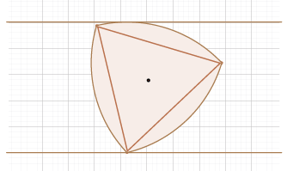
Упражнение 8
В компьютерной программе GeoGebra попробуйте смоделировать движение треугольника Рело внутри полосы, ограниченной параллельными прямыми, так, чтобы он все время касался обеих прямых.
Notes:
В режиме слайдов ответы появляются после кликанья мышкой

Slide 14
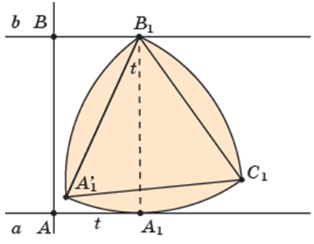
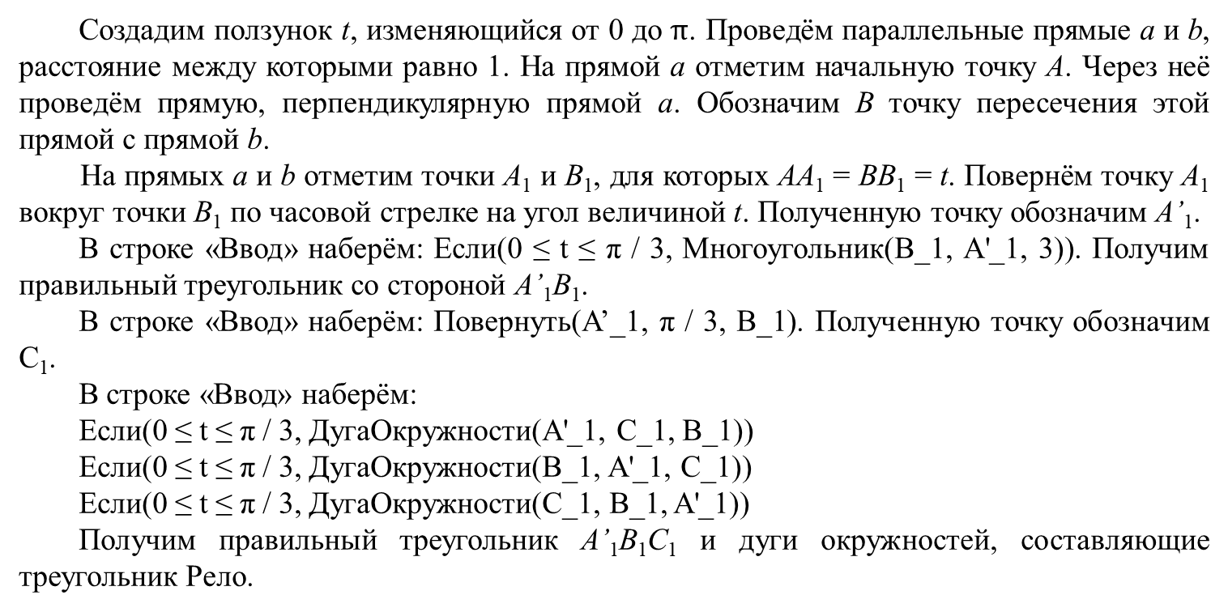
Создадим ползунок t, изменяющийся от 0 до $π$. Проведём параллельные прямые a и b, расстояние между которыми равно 1. На прямой a отметим начальную точку A. Через неё проведём прямую, перпендикулярную прямой a. Обозначим B точку пересечения этой прямой с прямой b.
На прямых a и b отметим точки A₁ и B₁, для которых AA₁ = BB₁ = t. Повернём точку A₁ вокруг точки B₁ по часовой стрелке на угол величиной t. Полученную точку обозначим A’₁.
В строке «Ввод» наберём: Если(0 ≤ t ≤ π / 3, Многоугольник(B_1, A'_1, 3)). Получим правильный треугольник со стороной A’₁B₁.
В строке «Ввод» наберём: Повернуть(A’_1, π / 3, B_1). Полученную точку обозначим C₁.
В строке «Ввод» наберём:
Если(0 ≤ t ≤ π / 3, ДугаОкружности(A'_1, C_1, B_1))
Если(0 ≤ t ≤ π / 3, ДугаОкружности(B_1, A'_1, C_1))
Если(0 ≤ t ≤ π / 3, ДугаОкружности(C_1, B_1, A'_1))
Получим правильный треугольник A’₁B₁C₁ и дуги окружностей, составляющие треугольник Рело.
Notes:
В режиме слайдов ответы появляются после кликанья мышкой

Slide 15
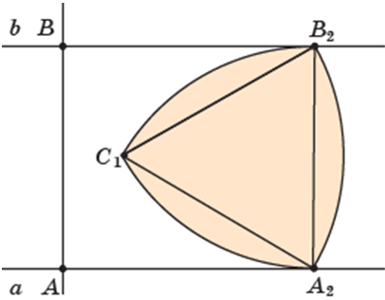
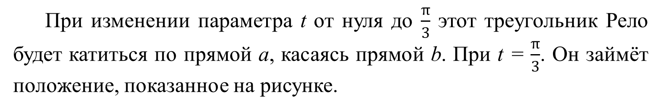
При изменении параметра t от нуля до $\frac{π}{3}$ этот треугольник Рело будет катиться по прямой a, касаясь прямой b. При t = $\frac{π}{3}$. Он займёт положение, показанное на рисунке.
Notes:
В режиме слайдов ответы появляются после кликанья мышкой

Slide 16
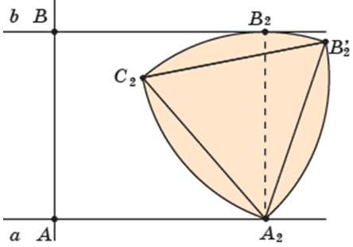
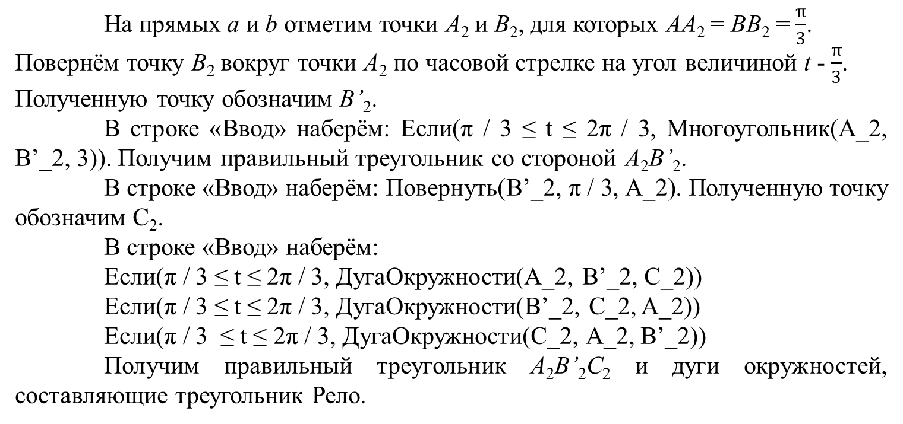
На прямых a и b отметим точки A₂ и B₂, для которых AA₂ = BB₂ = $\frac{π}{3}$. Повернём точку B₂ вокруг точки A₂ по часовой стрелке на угол величиной t - $\frac{π}{3}$. Полученную точку обозначим B’₂.
В строке «Ввод» наберём: Если(π / 3 ≤ t ≤ 2π / 3, Многоугольник(A_2, B’_2, 3)). Получим правильный треугольник со стороной A₂B’₂.
В строке «Ввод» наберём: Повернуть(B’_2, π / 3, A_2). Полученную точку обозначим C₂.
В строке «Ввод» наберём:
Если(π / 3 ≤ t ≤ 2π / 3, ДугаОкружности(A_2, B’_2, C_2))
Если(π / 3 ≤ t ≤ 2π / 3, ДугаОкружности(B’_2, C_2, A_2))
Если(π / 3 ≤ t ≤ 2π / 3, ДугаОкружности(C_2, A_2, B’_2))
Получим правильный треугольник A₂B’₂C₂ и дуги окружностей, составляющие треугольник Рело.
Notes:
В режиме слайдов ответы появляются после кликанья мышкой

Slide 17
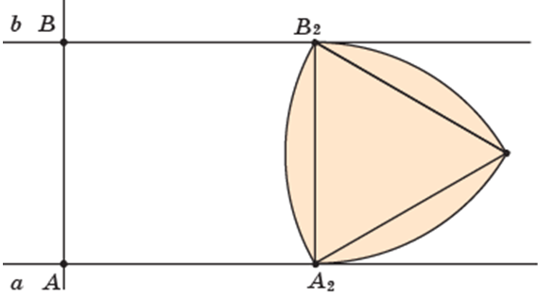
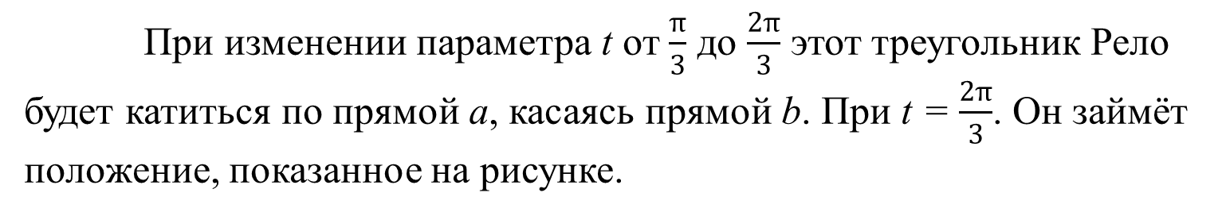
При изменении параметра t от $\frac{π}{3}$ до $\frac{2π}{3}$ этот треугольник Рело будет катиться по прямой a, касаясь прямой b. При t = $\frac{2π}{3}$. Он займёт положение, показанное на рисунке.
Notes:
В режиме слайдов ответы появляются после кликанья мышкой

Slide 18
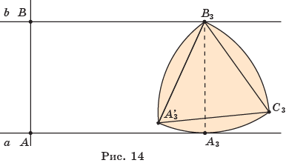
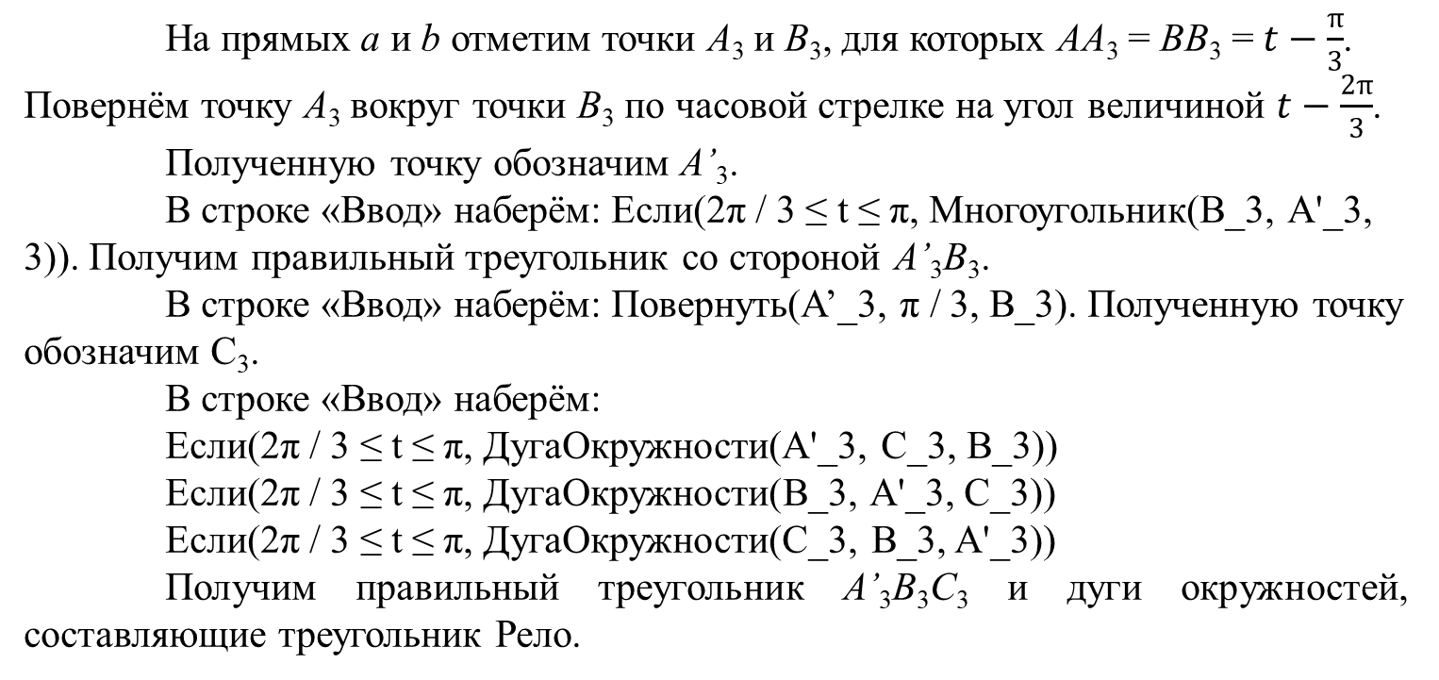
На прямых a и b отметим точки A₃ и B₃, для которых AA₃ = BB₃ = $t−\frac{π}{3}$. Повернём точку A₃ вокруг точки B₃ по часовой стрелке на угол величиной $t−\frac{2π}{3}$. Полученную точку обозначим A’₃.
В строке «Ввод» наберём: Если(2π / 3 ≤ t ≤ π, Многоугольник(B_3, A'_3, 3)). Получим правильный треугольник со стороной A’₃B₃.
В строке «Ввод» наберём: Повернуть(A’_3, π / 3, B_3). Полученную точку обозначим C₃.
В строке «Ввод» наберём:
Если(2π / 3 ≤ t ≤ π, ДугаОкружности(A'_3, C_3, B_3))
Если(2π / 3 ≤ t ≤ π, ДугаОкружности(B_3, A'_3, C_3))
Если(2π / 3 ≤ t ≤ π, ДугаОкружности(C_3, B_3, A'_3))
Получим правильный треугольник A’₃B₃C₃ и дуги окружностей, составляющие треугольник Рело.
Notes:
В режиме слайдов ответы появляются после кликанья мышкой

Slide 19
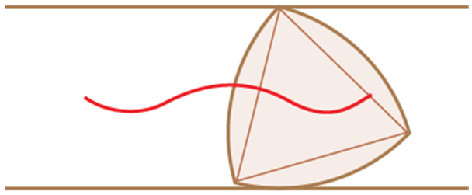
Если мы хотим увидеть кривую, которую описывает центр треугольника Рело, то нужно, используя инструмент «Середина или центр», отметить центры правильных треугольников, и в их свойствах выбрать опцию «Оставлять след.
В результате получим соответствующую кривую.
Убрав лишние точки и включив анимацию по параметру t, получим движение треугольника Рело внутри полосы ограниченной прямыми a и b.
Notes:
В режиме слайдов ответы появляются после кликанья мышкой

Slide 20
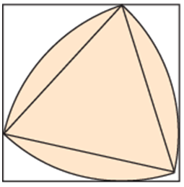
Упражнение 9
В компьютерной программе GeoGebra попробуйте смоделировать вращение треугольника Рело внутри квадрата так, чтобы он все время касался сторон этого квадрата.
Notes:
В режиме слайдов ответы появляются после кликанья мышкой

Slide 21
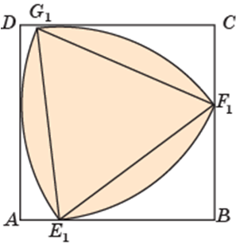
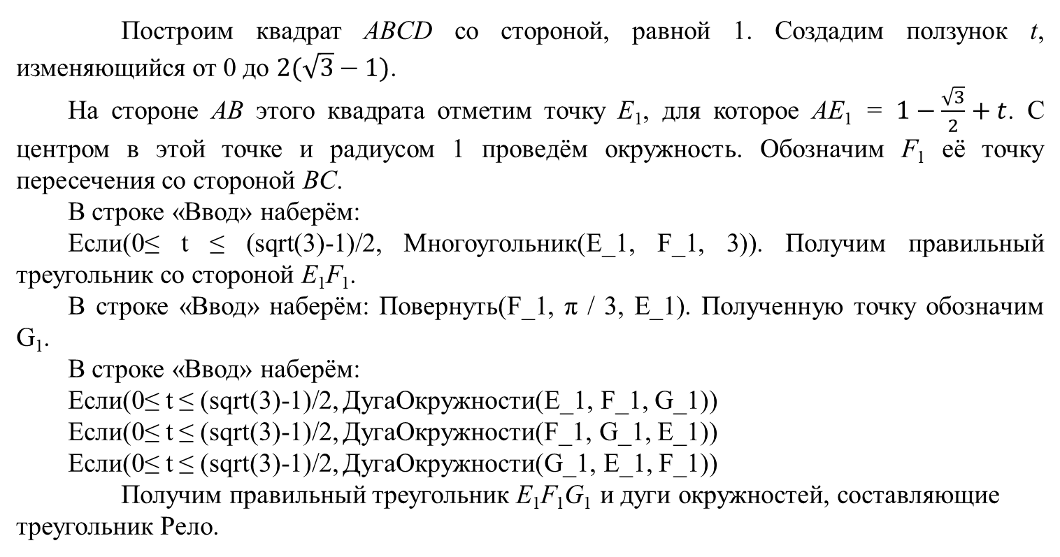
Построим квадрат ABCD со стороной, равной 1. Создадим ползунок t, изменяющийся от 0 до $2(\sqrt{3}−1)$.
На стороне AB этого квадрата отметим точку E₁, для которое AE₁ = $1−\frac{\sqrt{3}}{2}+t$. С центром в этой точке и радиусом 1 проведём окружность. Обозначим F₁ её точку пересечения со стороной BC.
В строке «Ввод» наберём:
Если(0≤ t ≤ (sqrt(3)-1)/2, Многоугольник(E_1, F_1, 3)). Получим правильный треугольник со стороной E₁F₁.
В строке «Ввод» наберём: Повернуть(F_1, π / 3, E_1). Полученную точку обозначим G₁.
В строке «Ввод» наберём:
Если(0≤ t ≤ (sqrt(3)-1)/2, ДугаОкружности(E_1, F_1, G_1))
Если(0≤ t ≤ (sqrt(3)-1)/2, ДугаОкружности(F_1, G_1, E_1))
Если(0≤ t ≤ (sqrt(3)-1)/2, ДугаОкружности(G_1, E_1, F_1))
Получим правильный треугольник E₁F₁G₁ и дуги окружностей, составляющие треугольник Рело.
Notes:
В режиме слайдов ответы появляются после кликанья мышкой

Slide 22
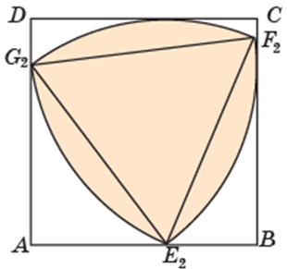
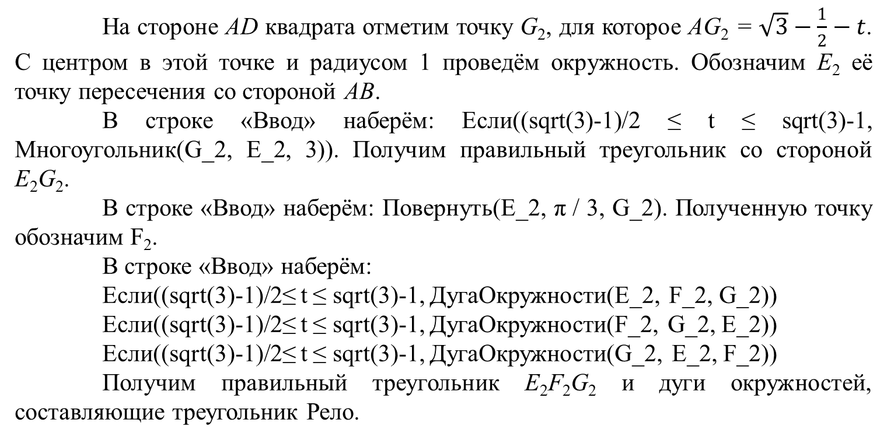
На стороне AD квадрата отметим точку G₂, для которое AG₂ = $\sqrt{3}−\frac{1}{2}−t$. С центром в этой точке и радиусом 1 проведём окружность. Обозначим E₂ её точку пересечения со стороной AB.
В строке «Ввод» наберём: Если((sqrt(3)-1)/2 ≤ t ≤ sqrt(3)-1, Многоугольник(G_2, E_2, 3)). Получим правильный треугольник со стороной E₂G₂.
В строке «Ввод» наберём: Повернуть(E_2, π / 3, G_2). Полученную точку обозначим F₂.
В строке «Ввод» наберём:
Если((sqrt(3)-1)/2≤ t ≤ sqrt(3)-1, ДугаОкружности(E_2, F_2, G_2))
Если((sqrt(3)-1)/2≤ t ≤ sqrt(3)-1, ДугаОкружности(F_2, G_2, E_2))
Если((sqrt(3)-1)/2≤ t ≤ sqrt(3)-1, ДугаОкружности(G_2, E_2, F_2))
Получим правильный треугольник E₂F₂G₂ и дуги окружностей, составляющие треугольник Рело.
Notes:
В режиме слайдов ответы появляются после кликанья мышкой

Slide 23
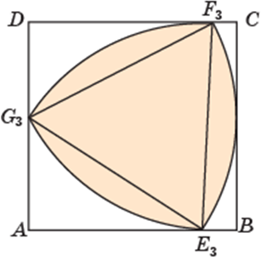
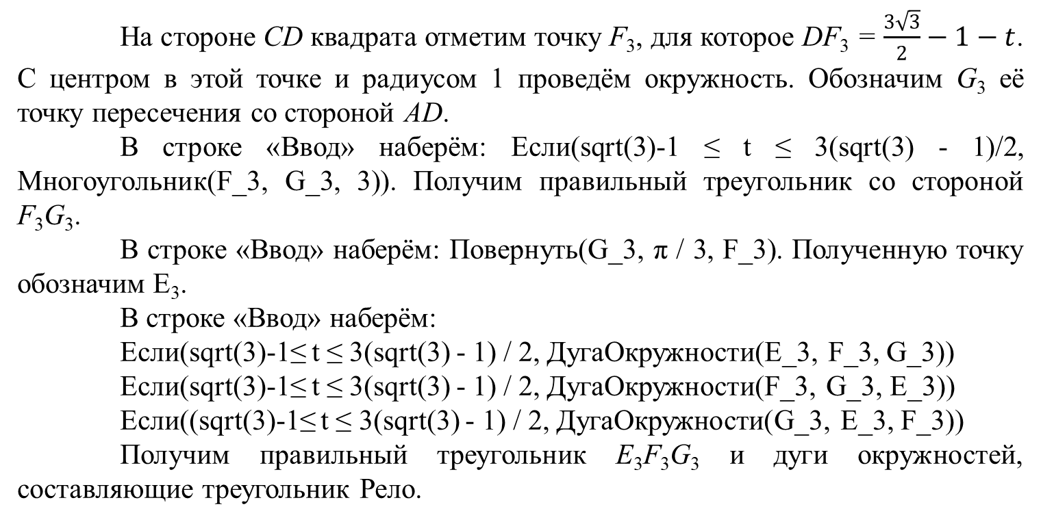
На стороне CD квадрата отметим точку F₃, для которое DF₃ = $\frac{3\sqrt{3}}{2}−1−t$. С центром в этой точке и радиусом 1 проведём окружность. Обозначим G₃ её точку пересечения со стороной AD.
В строке «Ввод» наберём: Если(sqrt(3)-1 ≤ t ≤ 3(sqrt(3) - 1)/2, Многоугольник(F_3, G_3, 3)). Получим правильный треугольник со стороной F₃G₃.
В строке «Ввод» наберём: Повернуть(G_3, π / 3, F_3). Полученную точку обозначим E₃.
В строке «Ввод» наберём:
Если(sqrt(3)-1≤ t ≤ 3(sqrt(3) - 1) / 2, ДугаОкружности(E_3, F_3, G_3))
Если(sqrt(3)-1≤ t ≤ 3(sqrt(3) - 1) / 2, ДугаОкружности(F_3, G_3, E_3))
Если((sqrt(3)-1≤ t ≤ 3(sqrt(3) - 1) / 2, ДугаОкружности(G_3, E_3, F_3))
Получим правильный треугольник E₃F₃G₃ и дуги окружностей, составляющие треугольник Рело.
Notes:
В режиме слайдов ответы появляются после кликанья мышкой

Slide 24
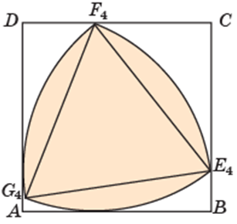
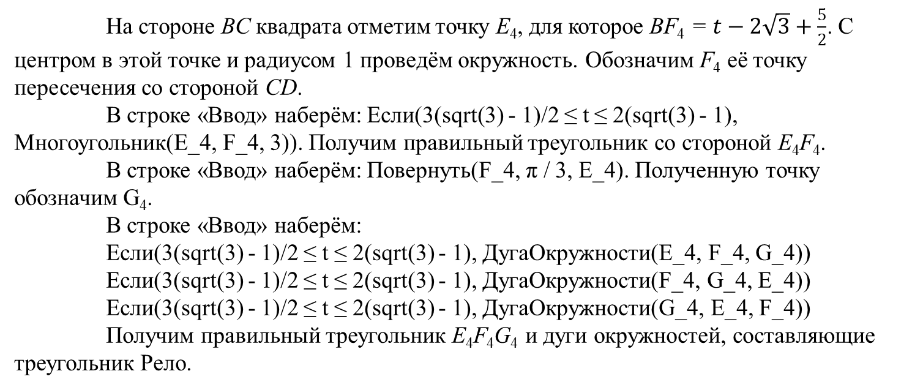
На стороне BC квадрата отметим точку E₄, для которое BF₄ = $t−2\sqrt{3}+\frac{5}{2}$. С центром в этой точке и радиусом 1 проведём окружность. Обозначим F₄ её точку пересечения со стороной CD.
В строке «Ввод» наберём: Если(3(sqrt(3) - 1)/2 ≤ t ≤ 2(sqrt(3) - 1), Многоугольник(E_4, F_4, 3)). Получим правильный треугольник со стороной E₄F₄.
В строке «Ввод» наберём: Повернуть(F_4, π / 3, E_4). Полученную точку обозначим G₄.
В строке «Ввод» наберём:
Если(3(sqrt(3) - 1)/2 ≤ t ≤ 2(sqrt(3) - 1), ДугаОкружности(E_4, F_4, G_4))
Если(3(sqrt(3) - 1)/2 ≤ t ≤ 2(sqrt(3) - 1), ДугаОкружности(F_4, G_4, E_4))
Если(3(sqrt(3) - 1)/2 ≤ t ≤ 2(sqrt(3) - 1), ДугаОкружности(G_4, E_4, F_4))
Получим правильный треугольник E₄F₄G₄ и дуги окружностей, составляющие треугольник Рело.
Notes:
В режиме слайдов ответы появляются после кликанья мышкой

Slide 25
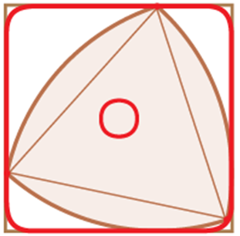
Если мы хотим увидеть кривую, которую описывают вершины треугольника Рело, то нужно в строке «Ввод» набрать следующие строки:
Если(0 ≤ t ≤ (sqrt(3) - 1) / 2, E_1)
Если(0 ≤ t ≤ (sqrt(3) - 1) / 2, F_1)
Если(0 ≤ t ≤ (sqrt(3) - 1) / 2, G_1)
Если((sqrt(3) - 1) / 2 ≤ t ≤ sqrt(3) - 1, E_2)
Если((sqrt(3) - 1) / 2 ≤ t ≤ sqrt(3) - 1, F_2)
Если((sqrt(3) - 1) / 2 ≤ t ≤ sqrt(3) - 1, G_2)
Если(sqrt(3) - 1 ≤ t ≤ 3(sqrt(3) - 1) / 2, E_3)
Если(sqrt(3) - 1 ≤ t ≤ 3(sqrt(3) - 1) / 2, F_3)
Если(sqrt(3) - 1 ≤ t ≤ 3(sqrt(3) - 1) / 2, G_3)
Если(3(sqrt(3) - 1) / 2 ≤ t ≤ 2 (sqrt(3) - 1), E_4)
Если(3(sqrt(3) - 1) / 2 ≤ t ≤ 2 (sqrt(3) - 1), F_4)
Если(3(sqrt(3) - 1) / 2 ≤ t ≤ 2 (sqrt(3) - 1), G_4)
В результате получим точки, в свойствах которых нужно выбрать опцию «Оставлять след».
Notes:
В режиме слайдов ответы появляются после кликанья мышкой

